Slide 1
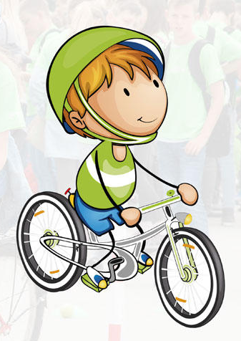
Program varno na kolesu
2. sklop
„VEM! ZA KOLESARJE“
Šolsko leto 2018/19
Osnovna šola Košana

Slide 2
Izberi vprašanje
1
2
3
4
5
6
7
8
9
10
11
12
13
14
15
16
17
18
19
20

Slide 3
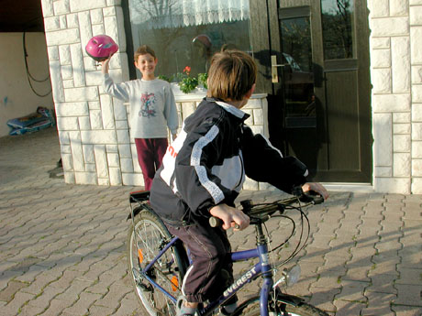
Vprašanje št. 1
Kolesar se odpravlja na pot. Kaj je pozabil?
Izberite en odgovor:
Kolesarsko čelado.
Šolsko torbo.
Posloviti se od domačih.

Slide 4
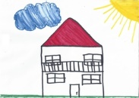
In odgovor je
Kolesarsko čelado.

Slide 5
Vprašanje št. 2
Katero križišče označuje prometni znak?
Izberite en odgovor:
Krožno križišče.
Križišče enakovrednih cest.
Križišče, ki je opremljeno s semaforji.

Slide 6
In odgovor je
Krožno križišče.

Slide 7
Vprašanje št. 3
Kaj storiš, ko s kolesom pripelješ do tega znaka?
Izberite en odgovor:
Ustavim samo v primeru, če pripelje katero vozilo.
V nobenem primeru ne ustavim, saj imam prednost.
Vselej ustavim. Ko se prepričam, da ni nikogar na prednostni cesti, zapeljem na križišče.

Slide 8
In odgovor je
Vselej ustavim. Ko se prepričam, da ni nikogar na prednostni cesti, zapeljem na križišče.

Slide 9
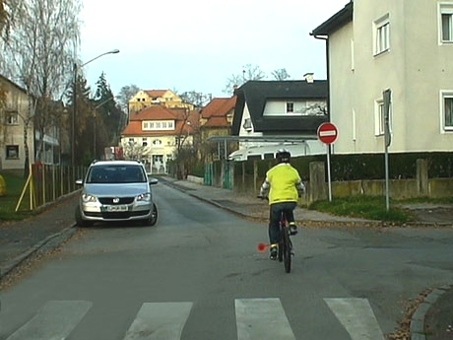
Vprašanje št. 4
Kot kolesar bi na križišču želel peljati naravnost. Kako boš ravnal?
Izberite en odgovor:
Na tem križišču je prepovedano zapeljati naravnost, zato bom izbral drugo možnost.
Za križiščem bom vožnjo nadaljeval po pločniku, saj mi prometni znak prepoveduje vožnjo po vozišču.
Pravilno se razvrstim, ne oviram vozil, ki bi pripeljala po prednostni cesti in zapeljem čez križišče.

Slide 10
In odgovor je
Na tem križišču je prepovedano zapeljati naravnost, zato bom izbral drugo možnost.

Slide 11
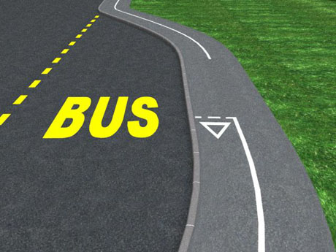
Vprašanje št. 5
Ali je kolesar dolžan ustaviti pred prekinjeno prečno črto na kolesarski stezi?
Izberite en odgovor:
Ne, ker ima kolesar vedno prednost na kolesarski stezi.
Da, če so pred njim na kolesarski stezi pešci.
Ne, ker ob kolesarski stezi ni prometnega znaka.

Slide 12
In odgovor je
Da, če so pred njim na kolesarski stezi pešci.

Slide 13
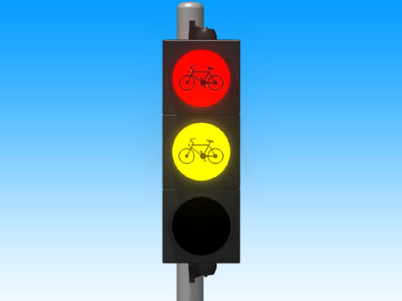
Vprašanje št. 6
Kolesar si. Katera luč s simbolom kolesa bo na semaforju zasvetila naslednja in kaj ti zapoveduje?
Izberite en odgovor:
Samo rdeča. Ustavi!
Zelena. Odpelji!
Rumena utripajoča. Ustavi!

Slide 14
In odgovor je
Zelena. Odpelji!

Slide 15
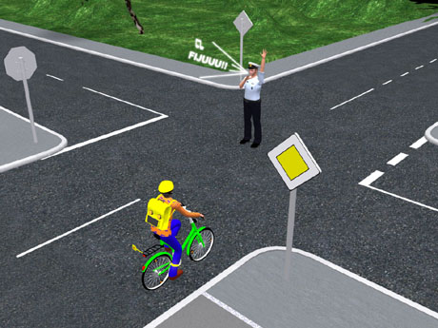
Vprašanje št. 7
Kaj pomeni en žvižg policista?
Izberite en odgovor:
Vsi, ki to slišimo, moramo ustaviti.
Nekdo od udeležencev v prometu je napravil napako.
Pozorni moramo biti nanj, ker bo izrazil neko zahtevo.

Slide 16
In odgovor je
Pozorni moramo biti nanj, ker bo izrazil neko zahtevo.

Slide 17
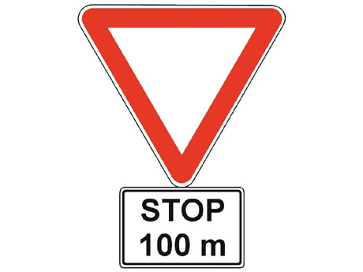
Vprašanje št. 8
Kolesar si. Kaj pojasnjuje dopolnilna tabla pod prometnim znakom?
Izberite en odgovor:
Pripravim se, da bom čez 100 metrov nadaljeval vožnjo s kolesom po kolesarski stezi.
Pri vhodu na napovedano križišče (čez 100 metrov) bom ustavil, saj tam stoji znak USTAVI!.
Pot nadaljujem kot pešec, ker bo cesta čez 100 metrov zaprta.

Slide 18
In odgovor je
Pri vhodu na napovedano križišče (čez 100 metrov) bom ustavil, saj tam stoji znak USTAVI!.

Slide 19
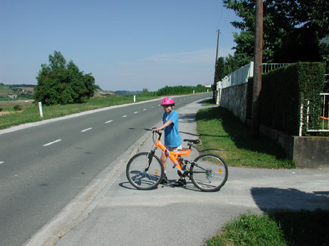
Vprašanje št. 9
S kolesom se želiš vključiti v promet. Katero ravnanje je pravilno?
Izberite en odgovor:
Dokler se ne morem varno vključiti v promet, vozim po pločniku.
Prepričam se, da ni bližajočega se vozila. Kolo postavim s pločnika na vozišče, z roko nakažem vključevanje, še enkrat pogledam in odpeljem.
S pogledom na desno se prepričam, če lahko to storim varno, saj me vozila z leve ne motijo, sedem na kolo in odpeljem.

Slide 20
In odgovor je
Prepričam se, da ni bližajočega se vozila. Kolo postavim s pločnika na vozišče, z roko nakažem vključevanje, še enkrat pogledam in odpeljem.

Slide 21
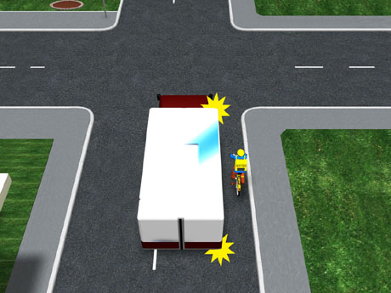
Vprašanje št. 10
Kolesar si. Tovorno vozilo, ki te prehiteva, zavija na desno. Ali je zate varno, da nadaljuješ vožnjo naravnost?
Izberite en odgovor:
Da, ker vozim naravnost imam prednost in mi ne preti nobena nevarnost.
Ne, ker tovorno vozilo zavija na desno, obstaja možnost, da me voznik zaradi mrtvega kota ne opazi in mi zapre pot.
Da, saj me mora voznik tovornega vozila opaziti.

Slide 22
In odgovor je
Ne, ker tovorno vozilo zavija na desno, obstaja možnost, da me voznik zaradi mrtvega kota ne opazi in mi zapre pot.

Slide 23
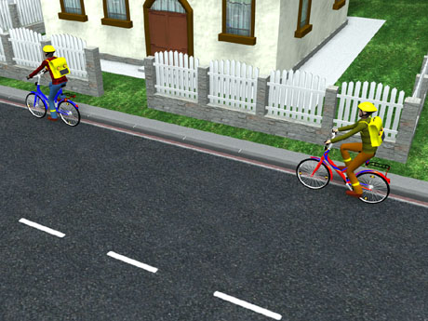
Vprašanje št. 11
Po vozišču voziš za kolesarjem. Kolikšna je primerna varnostna razdalja med vama?
Izberite en odgovor:
Vsaj tri dolžine kolesa.
Vsaj ena dolžina kolesa.
Vsaj pet dolžin kolesa.

Slide 24
In odgovor je
Vsaj tri dolžine kolesa.

Slide 25
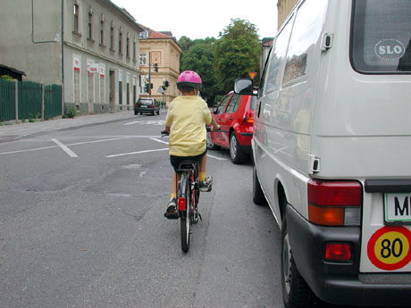
Vprašanje št. 12
Rdeči osebni avtomobil pred teboj se je pričel premikati iz kolone parkiranih vozil. Kaj storiš?
Izberite en odgovor:
Povečam hitrost in prehitim rdeči osebni avtomobil, še preden se vključi v promet.
Ostro zapeljem proti rdečemu osebnemu avtomobilu in vozniku nakažem, da se mi umakne.
Zmanjšam hitrost in omogočim rdečemu osebnemu avtomobilu vključevanje v promet.

Slide 26
In odgovor je
Zmanjšam hitrost in omogočim rdečemu osebnemu avtomobilu vključevanje v promet.

Slide 27
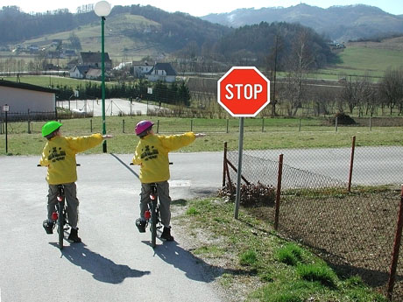
Vprašanje št. 13
Na križišču s prednostno cesto kolesarja zavijata na desno. Kateri kolesar se je pravilno razvrstil?
Izberite en odgovor:
Nobeden od njiju se ni razvrstil pravilno.
Pravilno se je razvrstil kolesar z zeleno čelado, saj bo lažje zavil.
Pravilno se je razvrstil kolesar z roza čelado, saj se je razvrstil ob desni rob vozišča.

Slide 28
In odgovor je
Pravilno se je razvrstil kolesar z roza čelado, saj se je razvrstil ob desni rob vozišča.

Slide 29
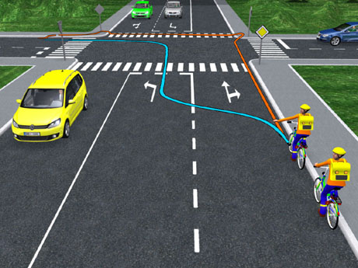
Vprašanje št. 14
Kolesar si. S prednostne ceste želiš zaviti na levo. Katera smer na križišču z gostim prometom je zate bolj varna?
Izberite en odgovor:
Varnejša je modra smer zavijanja, saj vozim po prednostni cesti.
Varneje je, če na nevarnih križiščih uporabim oranžno zamišljeno smer, sestopim s kolesa in prečkam križišče po prehodu za pešce.
Za zavijanje na levo sta v tem primeru enako varni obe smeri.

Slide 30
In odgovor je
Varneje je, če na nevarnih križiščih uporabim oranžno zamišljeno smer, sestopim s kolesa in prečkam križišče po prehodu za pešce.

Slide 31
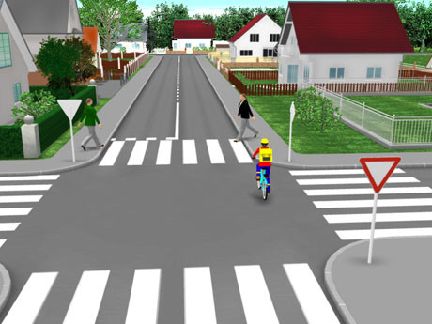
Vprašanje št. 15
Kolesar je zapeljal na križišče v trenutku, ko sta na prehod stopila pešca. Ali je njegovo ravnanje pravilno?
Izberite en odgovor:
Ne, saj obstaja nevarnost, da po prednostni cesti z desne, medtem ko čaka, pripelje vozilo.
Da, saj bo ustavil pred prehodom in počakal, da pešca prečkata prehod.
Da, saj vozi po prednostni cesti in ga morajo vozila na neprednostni cesti počakati.

Slide 32
In odgovor je
Ne, saj obstaja nevarnost, da po prednostni cesti z desne, medtem ko čaka, pripelje vozilo.

Slide 33
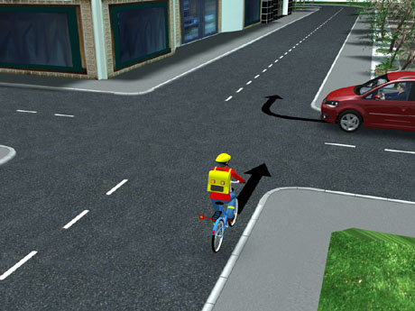
Vprašanje št. 16
Kolesar si. Ali velja med teboj in osebnim avtomobilom desno pravilo?
Izberite en odgovor:
Ne.
Ne, saj osebni avtomobil zavija na desno.
Da.

Slide 34
In odgovor je
Da.

Slide 35
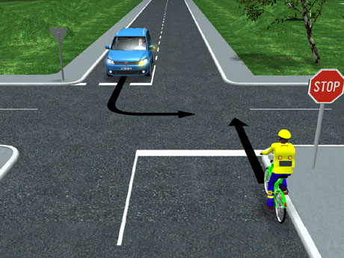
Vprašanje št. 17
Kolesar si. Zakaj imaš prednost pred modrim osebnim avtomobilom?
Izberite en odgovor:
Zaradi pravila srečanja.
Zaradi vožnje po prednostni cesti.
Zaradi desnega pravila.

Slide 36
In odgovor je
Zaradi pravila srečanja.

Slide 37
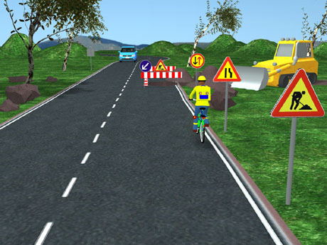
Vprašanje št. 18
Na cesti potekajo dela. Iz nasprotne smeri se približuje osebni avtomobil. Kdo prvi zapelje mimo ovire?
Izberite en odgovor:
Najprej zapelje mimo ovire osebni avtomobil, ker je meni s prometnim znakom prednost odvzeta.
Prvi zapeljem jaz, saj mi prometni znak to dovoljuje.
Oba lahko zapeljeva mimo ovire sočasno.

Slide 38
In odgovor je
Najprej zapelje mimo ovire osebni avtomobil, ker je meni s prometnim znakom prednost odvzeta.

Slide 39
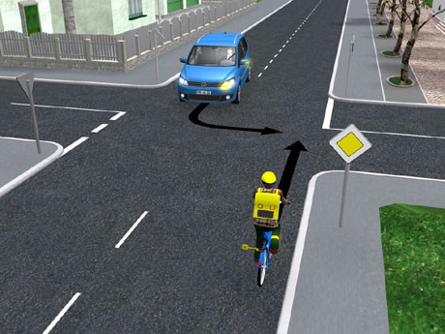
Vprašanje št. 19
Kolesar si. Zakaj imaš na tem križišču prednost?
Izberite en odgovor:
Zaradi desnega pravila.
Ker je osebni avtomobil na neprednostni cesti.
Zaradi prometnih znakov in pravila srečanja.

Slide 40
In odgovor je
Zaradi prometnih znakov in pravila srečanja.

Slide 41
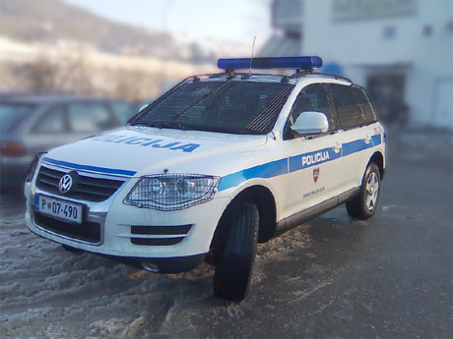
Vprašanje št. 20
Kako imenuješ vozilo na sliki, če vozi z utripajočimi modrimi lučmi?
Izberite en odgovor:
Vozilo s prednostjo.
Vozilo nujne medicinske pomoči.
Vozilo za spremstvo.

Slide 42
In odgovor je
Vozilo s prednostjo.

Slide 43
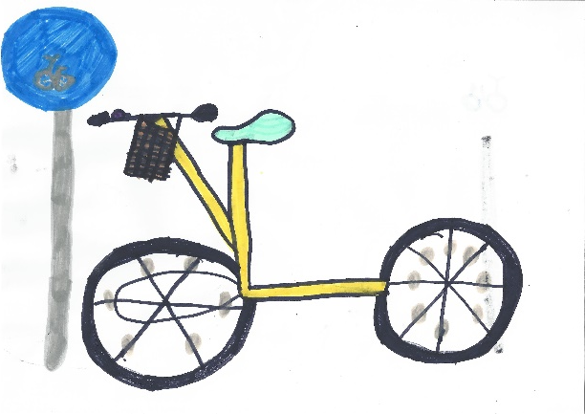
Viri
Holy, Nataša: Kviz, izdelan s pomočjo predloge 20 vprašanj. – URL: https://uciteljska.net/ucit_search_podrobnosti.php?id=8412 (Creative Commons Priznanje avtorstva-Nekomercialno-Deljenje pod enakimi pogoji2.5 Slovenia
Spletna učilnica Kolesar (vprašanja in slike)
UČENCI:
Sara, Klara, Noemi, Lucija, Jaka, Aljaž, Miha, Luka, Tian, Stefan, Jernej
Mentorica: Katja Čekada

